Slide 1
ДЕРЕВЬЯ В СКАЗОЧНОМ ЛЕСУ
АНТОНИМЫ –
ПРИЛАГАТЕЛЬНЫЕ

Slide 2
ДЕРЕВО ВЫСОКОЕ -
НИЗКОЕ

Slide 3
ДЕРЕВО МОЛОДОЕ -
СТАРОЕ

Slide 4
ВЕТКИ ДЛИННЫЕ -
КОРОТКИЕ

Slide 5
ЛИСТЬЯ ТЁМНЫЕ -
СВЕТЛЫЕ

Slide 6
ЛИСТ БОЛЬШОЙ -
МАЛЕНЬКИЙ

Slide 7
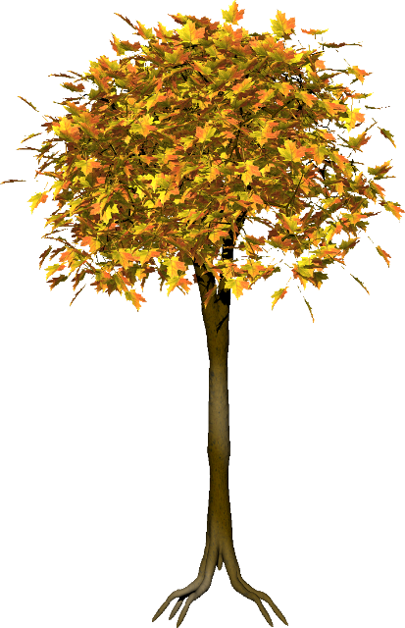
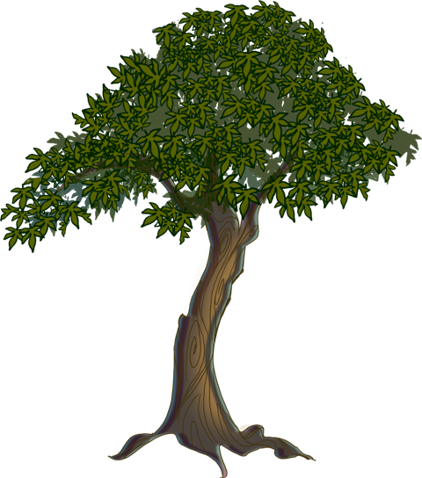
СТВОЛ ТОЛСТЫЙ -
ТОНКИЙ

Slide 8
СТВОЛ ПРЯМОЙ -
КРИВОЙ

Slide 9
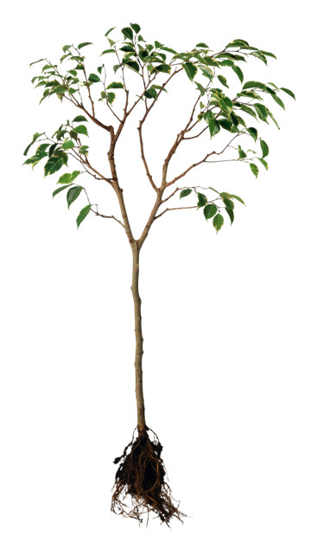
КОРНИ ДЛИННЫЕ -
КОРОТКИЕ

Slide 10
МОЛОДЦЫ !

Slide 11
Презентация изготовлена Волковой И.И. для сайта www.volchki.ru Презентация была отредактирована и изменена с учётом особенностей младших школьников с задержкой психического развития

